Slide 1
ICPC Summer camp 2012 Day 4
問題G
Presentation
原案: 岡
解答: 岡，橋本
解説: 岡

Slide 2
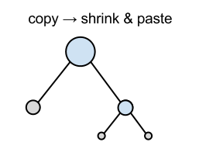
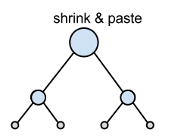
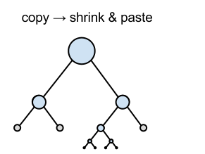
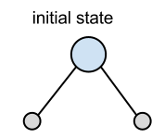
問題概要
指定された二分木をコピー・アンド・ペーストで作って下さい．根を葉にかさねるように貼ります．
ペースト回数を最小にし，その回数を答えなさい．

Slide 3
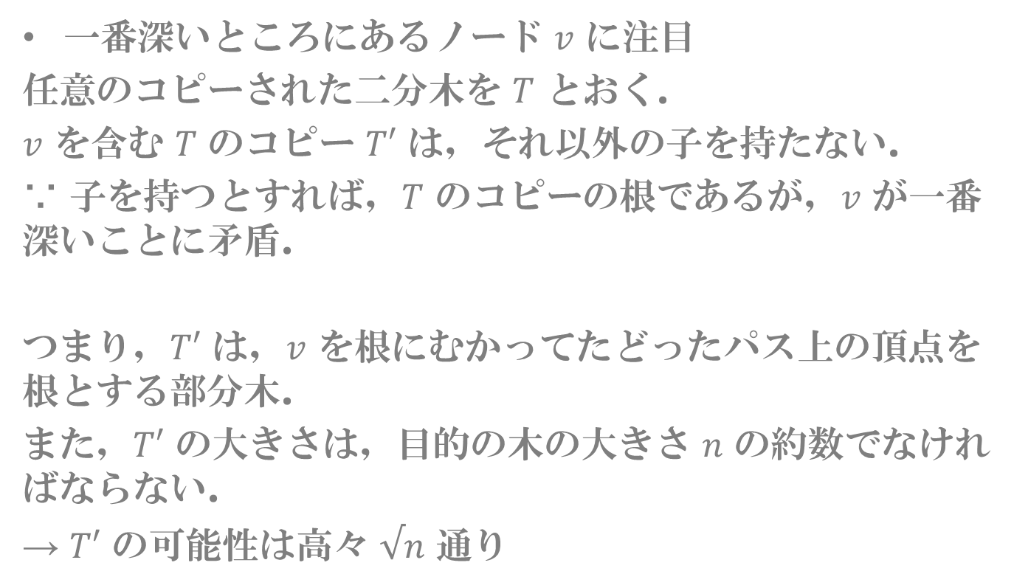

解法 ($1/2$)
一番深いところにあるノード $v$ に注目
任意のコピーされた二分木を $T$ とおく．
$v$ を含む $T$ のコピー $T′$ は，それ以外の子を持たない．
∵ 子を持つとすれば，$T$ のコピーの根であるが，$v$ が一番深いことに矛盾．
つまり，$T′$ は，$v$ を根にむかってたどったパス上の頂点を根とする部分木．
また，$T′$ の大きさは，目的の木の大きさ $n$ の約数でなければならない．
→ $T′$ の可能性は高々 $√n$ 通り

Slide 4
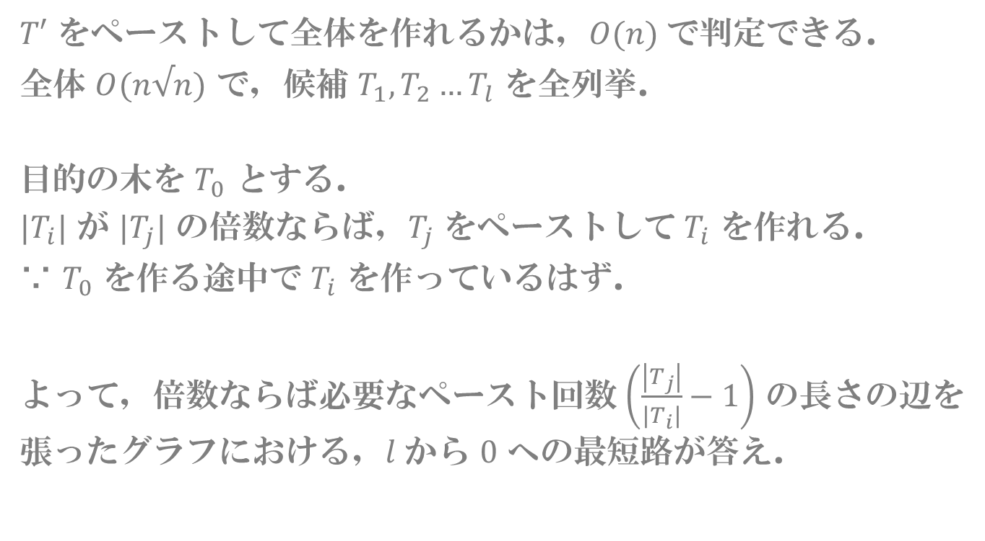

解法 ($2/2$)
$T′$ をペーストして全体を作れるかは，$O(n)$ で判定できる．
全体 $O(n√n)$ で，候補 $T_{1},T_{2}…T_{l}$ を全列挙．
目的の木を $T_{0}$ とする．
$|T_{i}|$ が $|T_{j}|$ の倍数ならば，$T_{j}$ をペーストして $T_{i}$ を作れる．
∵ $T_{0}$ を作る途中で $T_{i}$ を作っているはず．
よって，倍数ならば必要なペースト回数 $\left(\frac{\left|T_{j}\right|}{\left|T_{i}\right|}−1\right)$ の長さの辺を張ったグラフにおける，$l$ から $0$ への最短路が答え．

